Slide 1
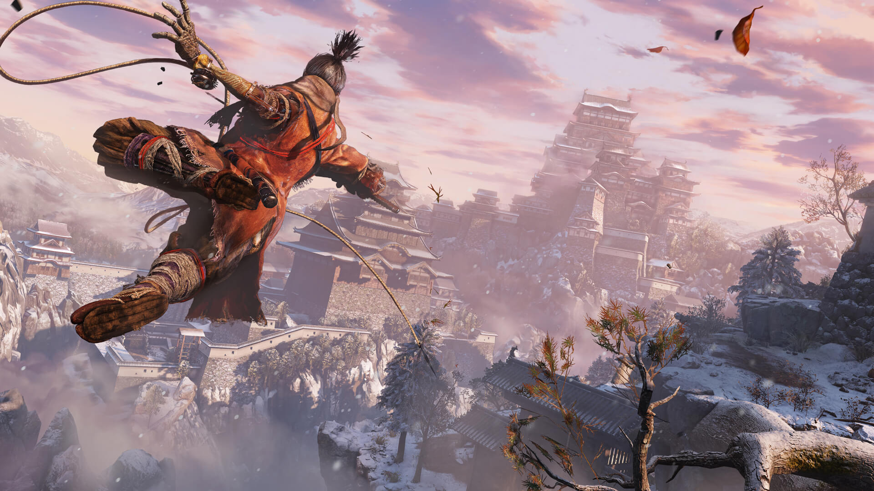
일본 게임산업의
발전과 문화적 배경
- 21**07** 사회학과 양*락 -

Slide 2
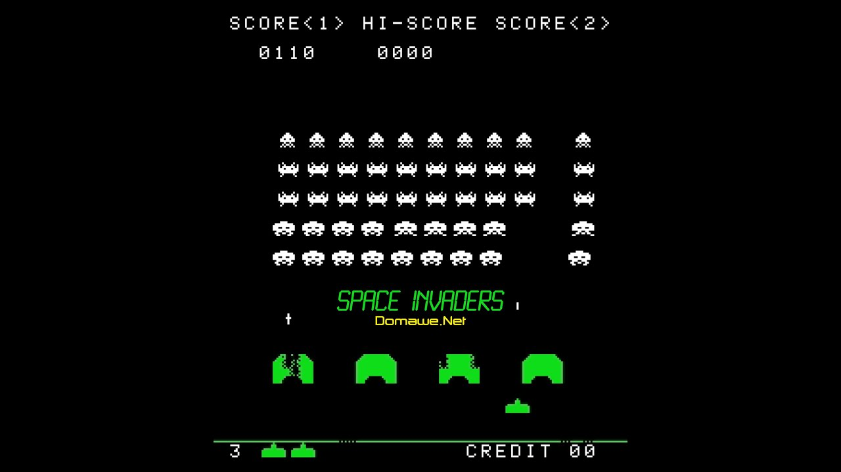
일본 게임산업의 발전과 문화적 배경
- 일본의 게임산업의 발전 역사와 특징
스페이스 인베이더라는 게임이 출시된 후 대박을 치자
많은 계층이 게임산업에 발을 들이기 시작함

Slide 3
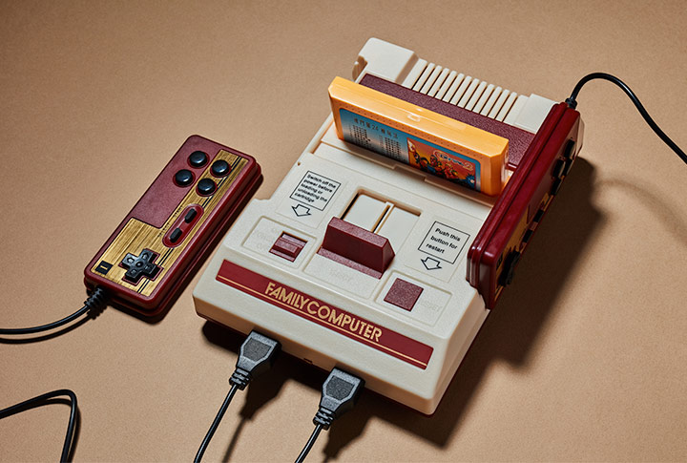
일본 게임산업의 발전과 문화적 배경
- 일본의 게임산업의 발전 역사와 특징
패밀리 컴퓨터
·
1983년 7월 15일에 발매된
닌텐도 사의 가정용 게임기로
내장식이던 기존 게임기를
교체식으로 바꾼 것이 특징
·
로드 런너, 제비우스,
슈퍼마리오 브라더즈를 앞세워
총 6156만 대를 판매함

Slide 4
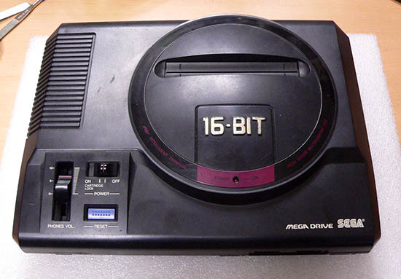
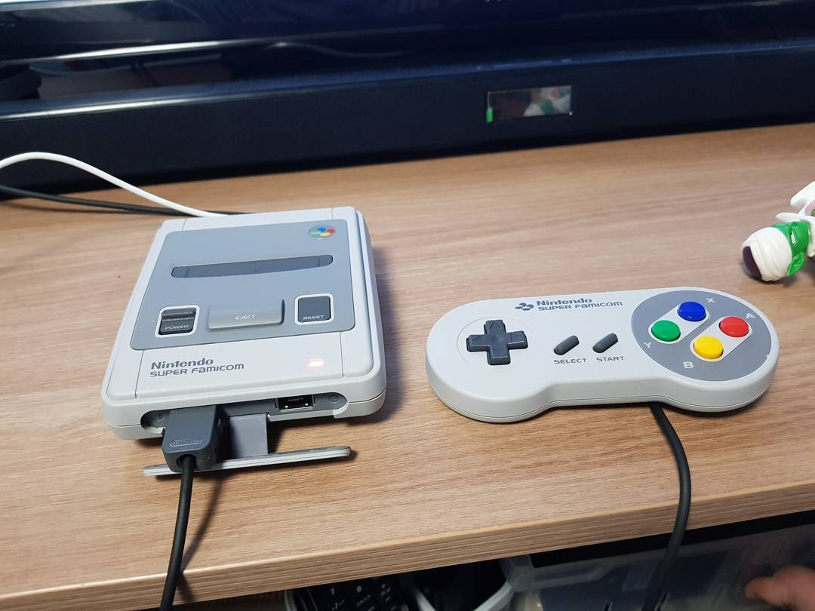

일본 게임산업의 발전과 문화적 배경
- 일본의 게임산업의 발전 역사와 특징
메가드라이브
슈퍼 패밀리 컴퓨터

Slide 5
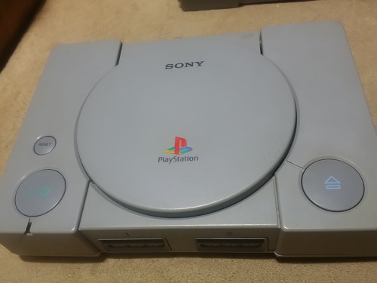
일본 게임산업의 발전과 문화적 배경
- 일본의 게임산업의 발전 역사와 특징
플레이스테이션
·
1994년 12월 소니 사에서 만든
콘솔 게임기로 총 1억 대를
팔아치움
·
낮은 생산 단가를 앞세워 차세대
콘솔 시장을 선점

Slide 6


일본 게임산업의 발전과 문화적 배경
- 일본의 게임산업의 발전 역사와 특징
파이널 판타지 7
반다이 남코, 스퀘어 사가 소니와 힘을 합침으로서
플레이스테이션은 지금도 1위 콘솔의 자리를 차지함

Slide 7
일본 게임산업의 발전과 문화적 배경
- 일본의 게임산업의 발전 역사와 특징
일본 게임들의 네 가지 특징
뛰어난 그래픽
소재의 다양성
중독성
IP를 활용한 2차 창작산업

Slide 8
일본 게임산업의 발전과 문화적 배경
- 일본의 게임산업의 발전에 영향을 끼친 문화적 배경
콘솔 개발사들의 치열한 경쟁
·
소니의 플레이스테이션과 세가의 새턴, 닌텐도의 N64의 대결과 이후 소니의
플레이스테이션 2, 세가의 DC, 닌텐도의 게임큐브, MS의 XBOX의 대결로
서로 살아남기 위해 치열한 경쟁을 치루어 왔음
게임 개발사들의 성장
·
게임 개발사들도 자신들이 만든 게임이 콘솔 게임기들 간의 경쟁의 승패를
결정짓는 중요한 역할을 하게 됨에 따라 자신들이 납품하는 게임이 승리하도록
고심하며 게임을 만들게 됨

Slide 9
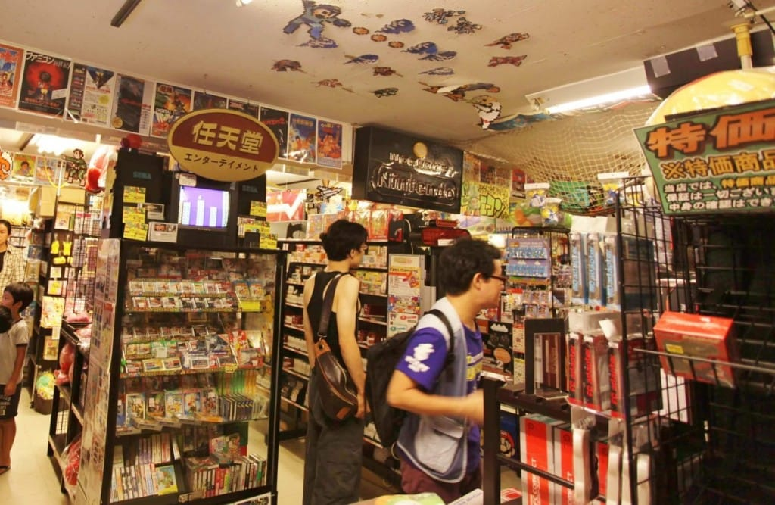
일본 게임산업의 발전과 문화적 배경
- 일본의 게임산업의 발전에 영향을 끼친 문화적 배경
일본인들의 게임에 대한 관심
·
일본에서 게임은 당연히 돈을 지불하고
사용해야 하는 지적 재산권으로 인식
·
흔히 ‘콜라보＇라 불리기도 하는,
애니메이션이나 영화와 제휴를 하기도 함

Slide 10
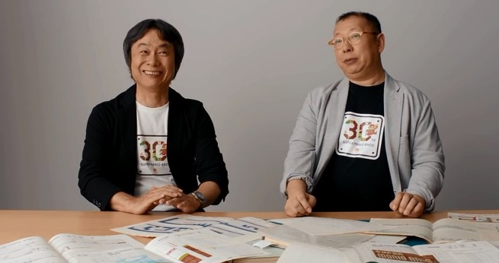
일본 게임산업의 발전과 문화적 배경
- 일본의 게임산업의 발전에 영향을 끼친 문화적 배경
스타 개발자들의 활약
·
단지 수익을 창출하기 좋은 게임만을
개발하는 것이 목적이 아닌
자기 자신에게도 만족감을 주면서
소비자의 욕구도 충족시키는
개발을 하는 장인정신을 가진
개발자들이 일본의 게임산업을
발전시키는 데 지대한 영향을 미침

